Slide 1
一张图帮你提升
正能量
Rit It Up
作者：理查得·怀斯曼（Richard Wiseman）
读书笔记：@鱼头PPTer
坚持正能量，人生不畏惧

Slide 2

“
如果你想拥有一种品质，那就表现得你像是已经拥有了这种品质一样。
”
——威廉·詹姆斯
通常来说人们觉得情绪是因，行为是果，简单说就是因为快乐所以微笑。而“当代心理学之父”詹姆斯却认为：情绪是人受到刺激后本能做出反应，然后人在观察到自己的行为后产生的结果，也就是说使因为微笑所以快乐。《正能量》中将这种“行为决定情绪”的理论称为“表现原理”。

Slide 3
二十世纪六十年代，詹姆斯·莱尔德进行了一项实验来研究表现原理。他邀请了一些志愿者到实验室，让他们微笑或者皱眉，然后报告自己的情绪。
为了避免志愿者在了解实验主题后情绪判断受到影响，莱尔德告诉志愿他们将参与研究面部肌肉的神经电极活动，并且说明情绪会影响这个实验，所以为了避免可能的误差，他们要求汇报自己再实验过程中的情绪变化。
实验结果相当显著，当实验参与者们做出微笑的表情之后，他们感觉自己快乐了起来；当他们皱起眉头时，感觉自己无端生气了起来。此后，众多学者进行了实验和调查，结果都无一例外地验证了威廉·詹姆斯的“表现原理”。
所
以根据“表现原理”，人们通过改变自己的行为，增加自己的吸引力、意志力，获得正面情绪，对抗负面情绪，增加人生正能量也就成为可能。

Slide 4
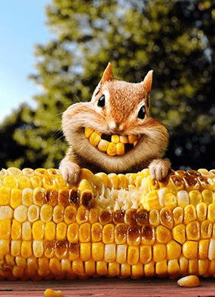


快乐可以被创造
微笑：秀出你的牙齿
舞蹈：脚尖上的年轻
歌唱：亮出你的歌喉
快乐是可以被创造的，不仅仅是微笑，舞蹈、歌唱、积极的说话内容，都可以让身体充满正能量。换句话说，你想变得快乐，那就先变得美好，这样才有吸引美好事物的能量。

Slide 5
对负面情绪SAY NO
【消除疼痛】打针的时候不看注射的过程还是挺有道理的，因为这样不会摆出痛苦的表情或者紧张起来，想要减少疼痛，那就表现得坚强点吧。
【释放怒气】生气时释放怒气的最佳方法是平静。祈祷、举止平和都有效果。所以和女朋友吵架的时候可别大喊大叫，这只会让你更加生气。
【减少愧疚】想要减少愧疚，那就去洗手或者洗澡吧。你这么做时，你自己都没意识到的正能量已经在其中发挥了作用。
【对抗恐惧】就像巴甫洛夫的狗听到铃声会流口水，人们感到恐惧是因为将那些事物与一个能够诱使人恐惧的事物联系起来。对抗恐惧，首先需要放松下来，然后假想自己在经历令你恐惧的事件，体验每个细节，直到你不再恐惧。

Slide 6
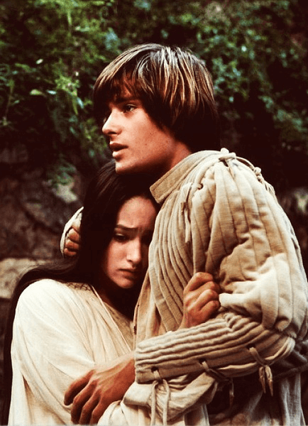
增加自身吸引力
罗密欧与朱丽叶现象
科罗拉多大学的理查得·德里斯科尔研究了几百对情侣生活后发现：父母越是试图干涉、阻拦一对情侣，他们之间的感情就越深厚，他把这称为“罗密欧与朱丽叶现象”。
用表现原理解释罗密欧与朱丽叶现象：越是将一对情侣分开，他们越是生气，然后往往将自己沮丧的情绪错误地理解为爱的迹象。据此砰砰跳的心可以被看做生气、快乐、爱情的迹象。所以人们可以通过看滑稽电影、走危险桥梁、乘坐恐怖的过山车来制造爱意。

Slide 7
获得超强意志力
做点不同的事（DSD：Do Something Different）
想要戒烟减肥么？其实不一定要节食或者多做运动，提前睡觉一小时或者关掉手机一天这样DSD就可以帮助你改变习惯。
遇到困难交叉双臂
遇到困难怎么办？试试交叉双臂、收紧肌肉或者坐直了，表现得坚强点你就能在遇到苦难时更有毅力。
脚在门槛里
在价格谈判中一开始小小的请求使得对方表现得的他们好像很大度，由此激励其答应更多的请求，其实脚在门槛里策略还可以用来对付拖延症，做出小小的承诺，你会有大大的改变。

Slide 8
返老还童的秘密
1979年，心理学家艾伦·兰格做了著名的返老还童实验。她招募了一批七八十岁的老年男性，带领他们回忆20年前的生活。老人坐的汽车，看的报纸、听的广播都是1959年的，还在临时电影院看了当时的电影《桃色血案》，参与讨论美国首个人造卫星的发射。结果几周后回到过去的老人扔掉了拐杖，记忆力、视力、听力都有了进步。
通过运用“表现原理”可以老人“返老还童”：
掌握对生活的控制（自己买东西、照料植物、养宠物等）
保持思维活跃度（看新闻、写博客等）
保持年轻心态（多和年轻人待在一起、试着穿年轻的衣服等）
积极主动（坚持锻炼、脚步轻快起来）

Slide 9
总结语
《正能量》整本书围绕着“表现原理”来写，书中举例许多实验和案例来证明“行为决定情绪”，而且具体的方法对我们在提升自身正能量上大有裨益。作为一本心理学类的大众读物，值得一读，推荐给大家^_^

Slide 10
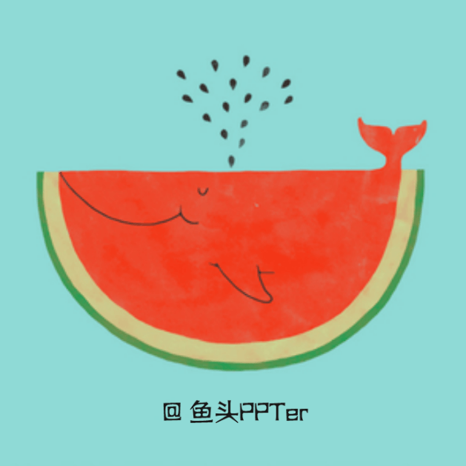
《正能量》读书笔记
分享人：@鱼头PPTer

